Slide 1

Vue.js
勉強会 その壱

Slide 2
アジェンダ
勉強会の進め方について
理論編
フロントエンドの進化
はじめての vue.js
ハンズオン編
環境構築
実際に書いてみましょか

Slide 3
勉強会の進め方について
What’s Study Meeting?

Slide 4
勉強会について
在宅勤務中は約 90 分 (40 - 10 - 40) の勉強会を予定
Vue.js についてはだいたい全 5 回くらい？
他の勉強会も開催してみたい、開催してほしい等あれば ご自由にどうぞ
基本的に理論編 (スライド) とハンズオン編 (手を動かす)に 分けて実施予定
自由参加 OK (スライドやコードは GitHub とかにあげる予定)

Slide 5
今後やろうと思ってること
マテリアルデザインを使った UI の構築
SPA (Single Page Application) の開発
PWA (Progressive Web Application) の開発

Slide 6
理論編
フロントエンドの進化
The Evolution of Front-End

Slide 7

A long time ago in a galaxy far, far away...
研修でやったとき...
操作
バックエンド
DB
フロントエンド
データ
HTML
リクエストに対応する
データを検索
受け取ったHTMLを
ブラウザに丸投げ

Slide 8
Ajax (非同期通信) の貢献
フロントエンドに役割をバトンタッチ
→ フロントエンドが大忙しに
操作
バックエンド
データに 対応するAPI
API 呼び出し
DB
フロントエンド
データ
データ
HTML
リクエストに対応する
データを検索
JavaScript を使って
HTML を構築

Slide 9
jQuery もよく頑張った
DOM (Document Object Model) によりデータ構造を形成
<html>
// h1 要素を赤色に
$("h1").css("color","brown");
<head>
<meta>
・jQuery によって DOM の操作やイベント (キーボード、 マウス操作等) をシンプルな構文で実装可能
デメリット
・そもそも DOM 操作ロジックを組み立てるのが困難
・「ノードアクセス → 内容変更」といった 2 段階処理の 記述が必要
→ 複数人開発で書き方に差異が発生
<title>
<body>
<header>
<h1>
<p>

Slide 10
フレームワーク覚えてますか？？

Slide 11
Vue.js の登場
特徴
様々な規模の開発に対応できるスケーラビリティ
環境設定がかんたん、学習コスト低め
14 ページに 3 種のフレームワークについて紹介
日本語ドキュメントがなかなかできる

Slide 12
Vue.js による DOM 操作問題の解決
データ駆動により Vue.js が DOM を自動的に更新
main.html
...
<body>
<div id="app">
{{ price }} 円
</div>
...
1000 円
2000 円
main.js
var app = new Vue({
el: '#app',
data: {
price = 0
}
});
app.price = 1000; //データの更新
main.js
main.js
app.price = 1000;
app.price = 2000;

Slide 13
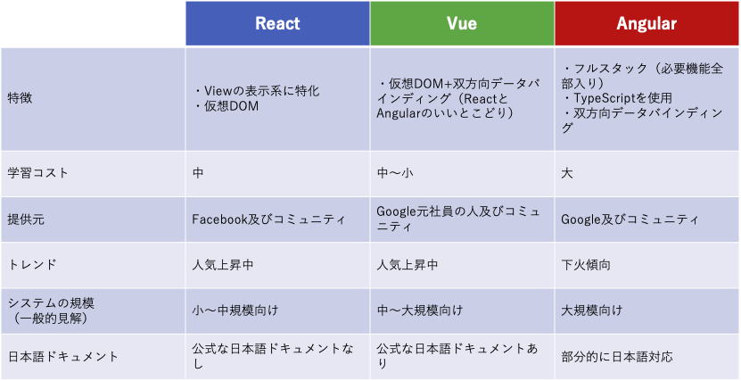
フレームワーク比較

Slide 14
理論編
はじめての vue.js
Hello, vue.js!

Slide 15
vue.jsの基本機能
v-bind(データバインディング)
https://jp.vuejs.org/v2/guide/index.html
v-on（イベント）
v-for(for文)
v-if(if文)
v-model

Slide 16
オプション構成
el
data
computed
props
ライフサイクルフック系

Slide 17
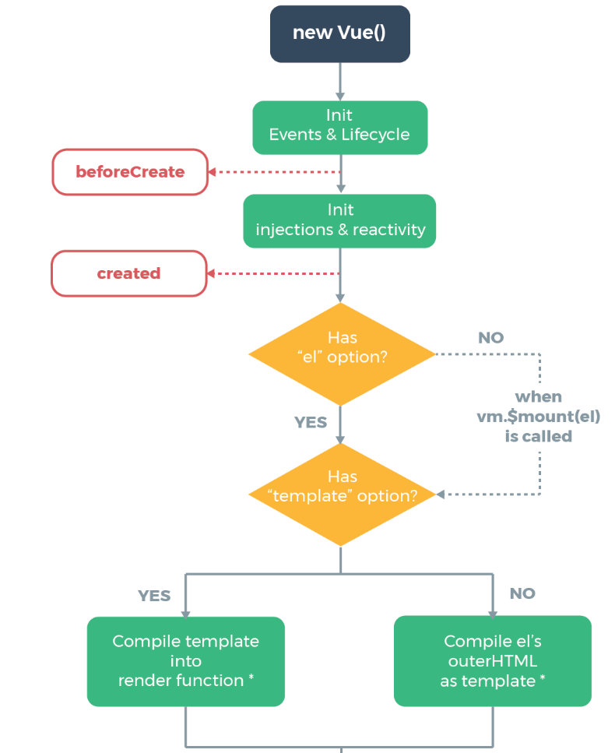
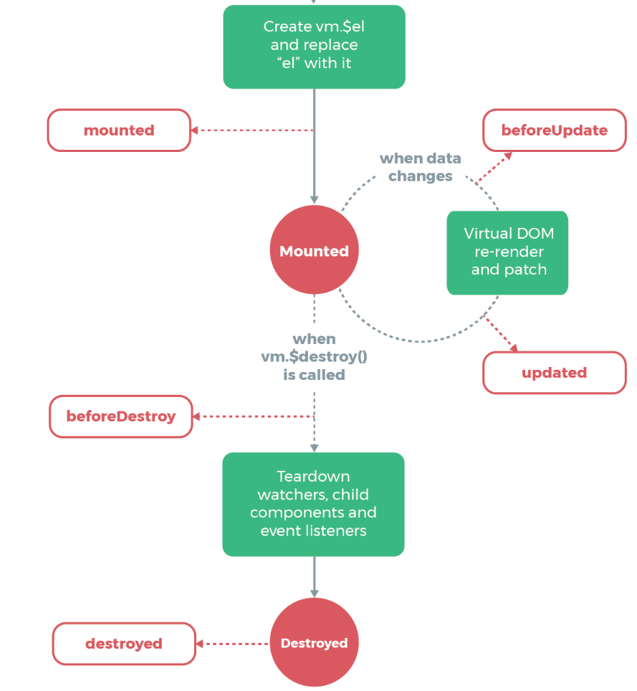
Vueインスタンスライフサイクル
created
mounted
updated
destroyed

Slide 18
ハンズオン編
環境構築
Setting

Slide 19
ハンズオン編
実際に書いてみましょか
Let’s Coding.

